Slide 1
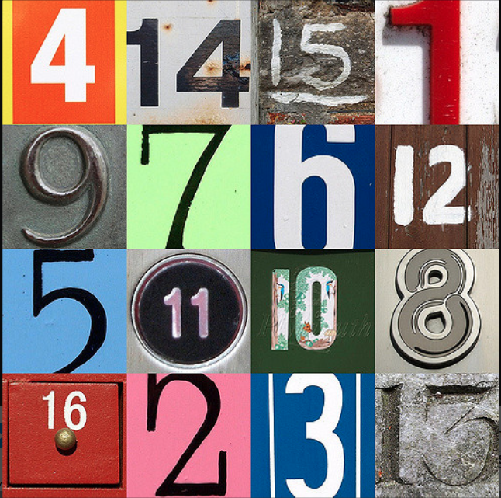
Fair and Square Τι μπορούμε να μάθουμε από τα Μαγικά, Λατινικά και Βεδικά τετράγωνα;
Notes:
Credit Chris/Flickr. https://www.flickr.com/photos/chrisinplymouth/4239651011/

Slide 2
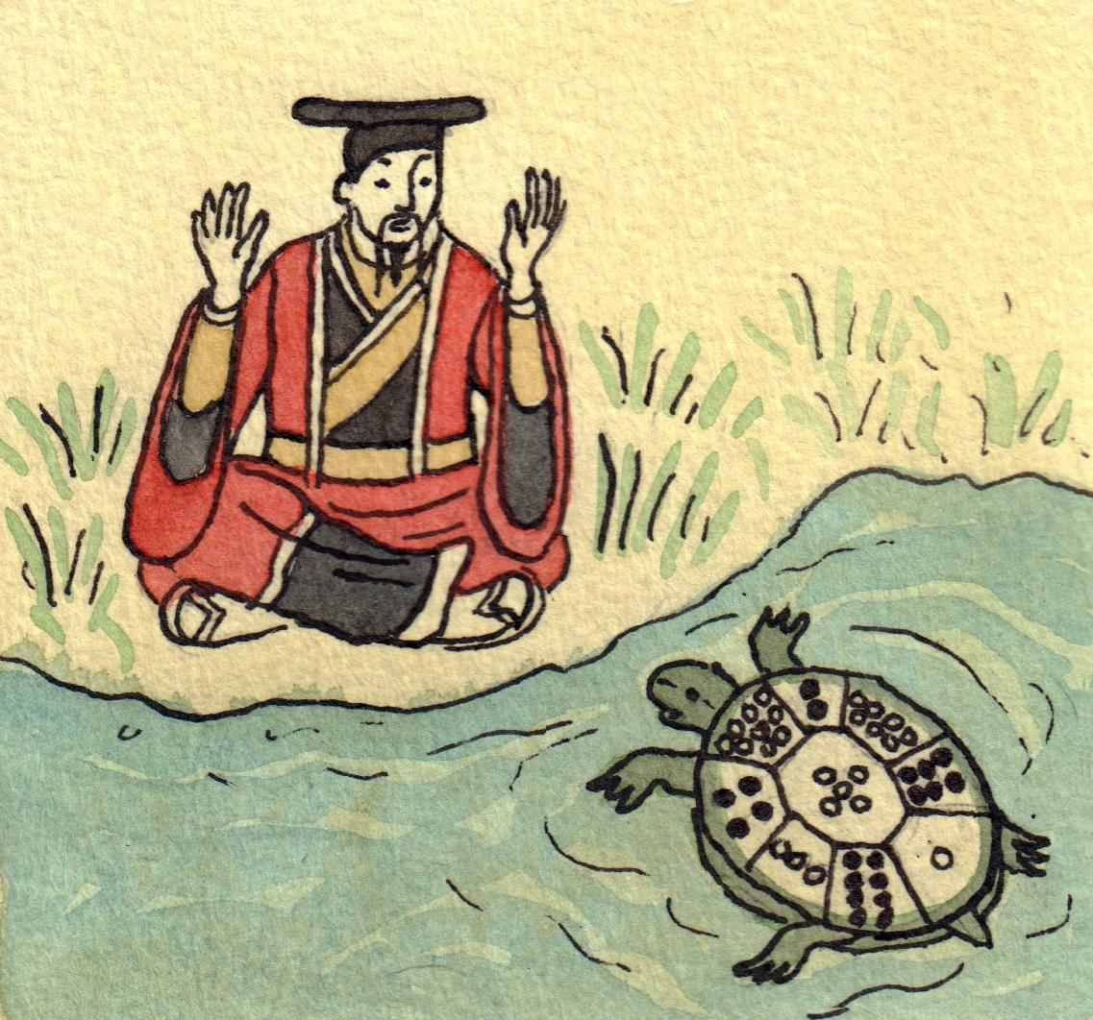
Ο Αυτοκράτορας Yu και η Χελώνα
Notes:
Η κινεζική λογοτεχνία, που χρονολογείται από το 2800 π.Χ. (μερικοί λένε το 640 π.Χ.), αφηγείται τον μύθο του Lo Shu ή την «κύλιση του ποταμού Lo». Στην αρχαία Κίνα, συνέβη μία μεγάλη πλημμύρα. Οι άνθρωποι προσέφεραν θυσία στον θεό ενός από τους ποταμούς που υπερχείλισαν, του ποταμού Lo, προσπαθώντας να κατευνάσουν την οργή του. Ύστερα, αναδύθηκε από το νερό μία χελώνα με ένα περίεργο μοτίβο σχηματισμένο σε τετράγωνο πάνω στο καβούκι της, που θεωρήθηκε καλός οιωνός. Στην Ινδία αποκαλείται «laxmi vantra». Αυτό το τετράγωνο ήταν αξιοσημείωτο επειδή οι αριθμοί σε κάθε οριζόντια, κάθετη και διαγώνια σειρά είχαν άθροισμα 15. Δεκαπέντε είναι ο αριθμός των ημερών μεταξύ της νέας σελήνης και της πανσελήνου. Ο αριθμός 5 ήταν εξέχων στην αρχαία Κίνα και αυτό το μαγικό τετράγωνο είχε στο κέντρο του πλέγματος το 5.

Slide 3
Δημιουργώντας Λατινικά τετράγωνα με τους αριθμούς 4, 5 και 6
4 | 6 | 5 |  | 5 | 6 | 4 |  | 5 | 4 | 6
6 | 5 | 4 |  | 4 | 5 | 6 |  | 6 | 5 | 4
5 | 4 | 6 |  | 6 | 4 | 5 |  | 4 | 6 | 5
Ποια μοτίβα αναγνωρίζετε;
Μπορεί να δημιουργηθεί κάποιο διαφορετικό τετράγωνο με αυτούς τους αριθμούς;

Slide 4
Μπορείτε να βρείτε κάποιον γρήγορο τρόπο για να προσθέσετε όλους αυτούς τους αριθμούς;
1 2 3 4 5 6 7 8 9
σύνολο = ;
Notes:
Ο Carl Friedrich Gauss (1777-1855) θεωρείται ως ένας από τους σπουδαιότερους μαθηματικούς όλων των εποχών. Από πολύ μικρή ηλικία έδειξε να έχει μεγάλο μαθηματικό ταλέντο, και έχουν γίνει γνωστές διάφορες ιστορίες που δείχνουν με πόσο έξυπνο τρόπο σκεφτόταν.
Η πιο γνωστή από αυτές τις ιστορίες είναι από όταν ο Gauss πήγαινε ακόμη στο δημοτικό σχολείο. Μια μέρα ο δάσκαλος του Gauss ζήτησε από την τάξη να προσθέσουν όλους τους αριθμούς από το 1 μέχρι το 100, υποθέτοντας ότι αυτή η δουλειά θα κρατήσει τους μαθητές απασχολημένους αρκετή ώρα. Έμεινε κατάπληκτος όταν ο μικρός Gauss, ύστερα από λίγα λεπτά σκέφτηκε και έδωσε την απάντηση – 5050. Ο δάσκαλος δεν μπορούσε να καταλάβει πως ο μαθητής του υπολόγισε το άθροισμα τόσο γρήγορα στο μυαλό του, αλλά ο οχτάχρονος Gauss επισήμανε ότι ήταν πολύ απλό.

Slide 5
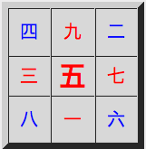
Με πόσους τρόπους μπορείτε να ταξινομήσετε τους αριθμούς ώστε οι γραμμές, οι στήλες και οι διαγώνιοι να έχουν πάλι άθροισμα 15; (Το 15 είναι γνωστό ως η «μαγική σταθερά»)
Το Μαγικό Τετράγωνο Luo Shu
4 | 9 | 2
3 | 5 | 7
8 | 1 | 6
Notes:
(Περιστροφή και κατοπτρισμός μόνο)
Τι παρατηρείτε για τους κινεζικούς αριθμούς;

Slide 6
Τι παρατηρείτε σε αυτές τις παραλλαγές;
4 | 9 | 2 |  | 8 | 3 | 4 |  | 6 | 1 | 8 |  | 2 | 7 | 6
3 | 5 | 7 |  | 1 | 5 | 9 |  | 7 | 5 | 3 |  | 9 | 5 | 1
8 | 1 | 6 |  | 6 | 7 | 2 |  | 2 | 9 | 4 |  | 4 | 3 | 8
8 | 1 | 6 |  | 6 | 7 | 2 |  | 2 | 9 | 4 |  | 4 | 3 | 8
3 | 5 | 7 |  | 1 | 5 | 9 |  | 7 | 5 | 3 |  | 9 | 5 | 1
4 | 9 | 2 |  | 8 | 3 | 4 |  | 6 | 1 | 8 |  | 2 | 7 | 6

Slide 7
Το Μαγικό Τετράγωνο Luo Shu. Αφαιρώντας το 5 από κάθε αριθμό.
-1 | +4 | -3
-2 | 0 | +2
+3 | -4 | +1
Τι παρατηρείτε σε αυτό το μοτίβο;
Notes:
Τι παρατηρείτε σε αυτό το μοτίβο;

Slide 8
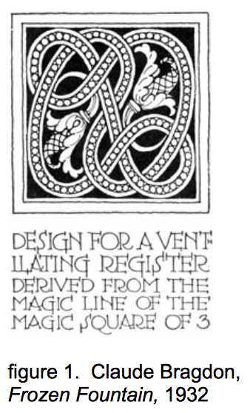
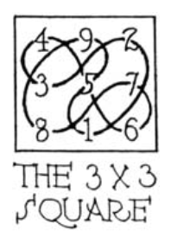
Ποια μοτίβα μπορούν βρεθούν στο Τετράγωνο Luo Shu;

Slide 9
Ποια μοτίβα μπορούν βρεθούν στο Τετράγωνο Luo Shu;
4 | 9 | 2
3 | 5 | 7
8 | 1 | 6
8 | 3 | 4
1 | 5 | 9
6 | 7 | 2

Slide 10
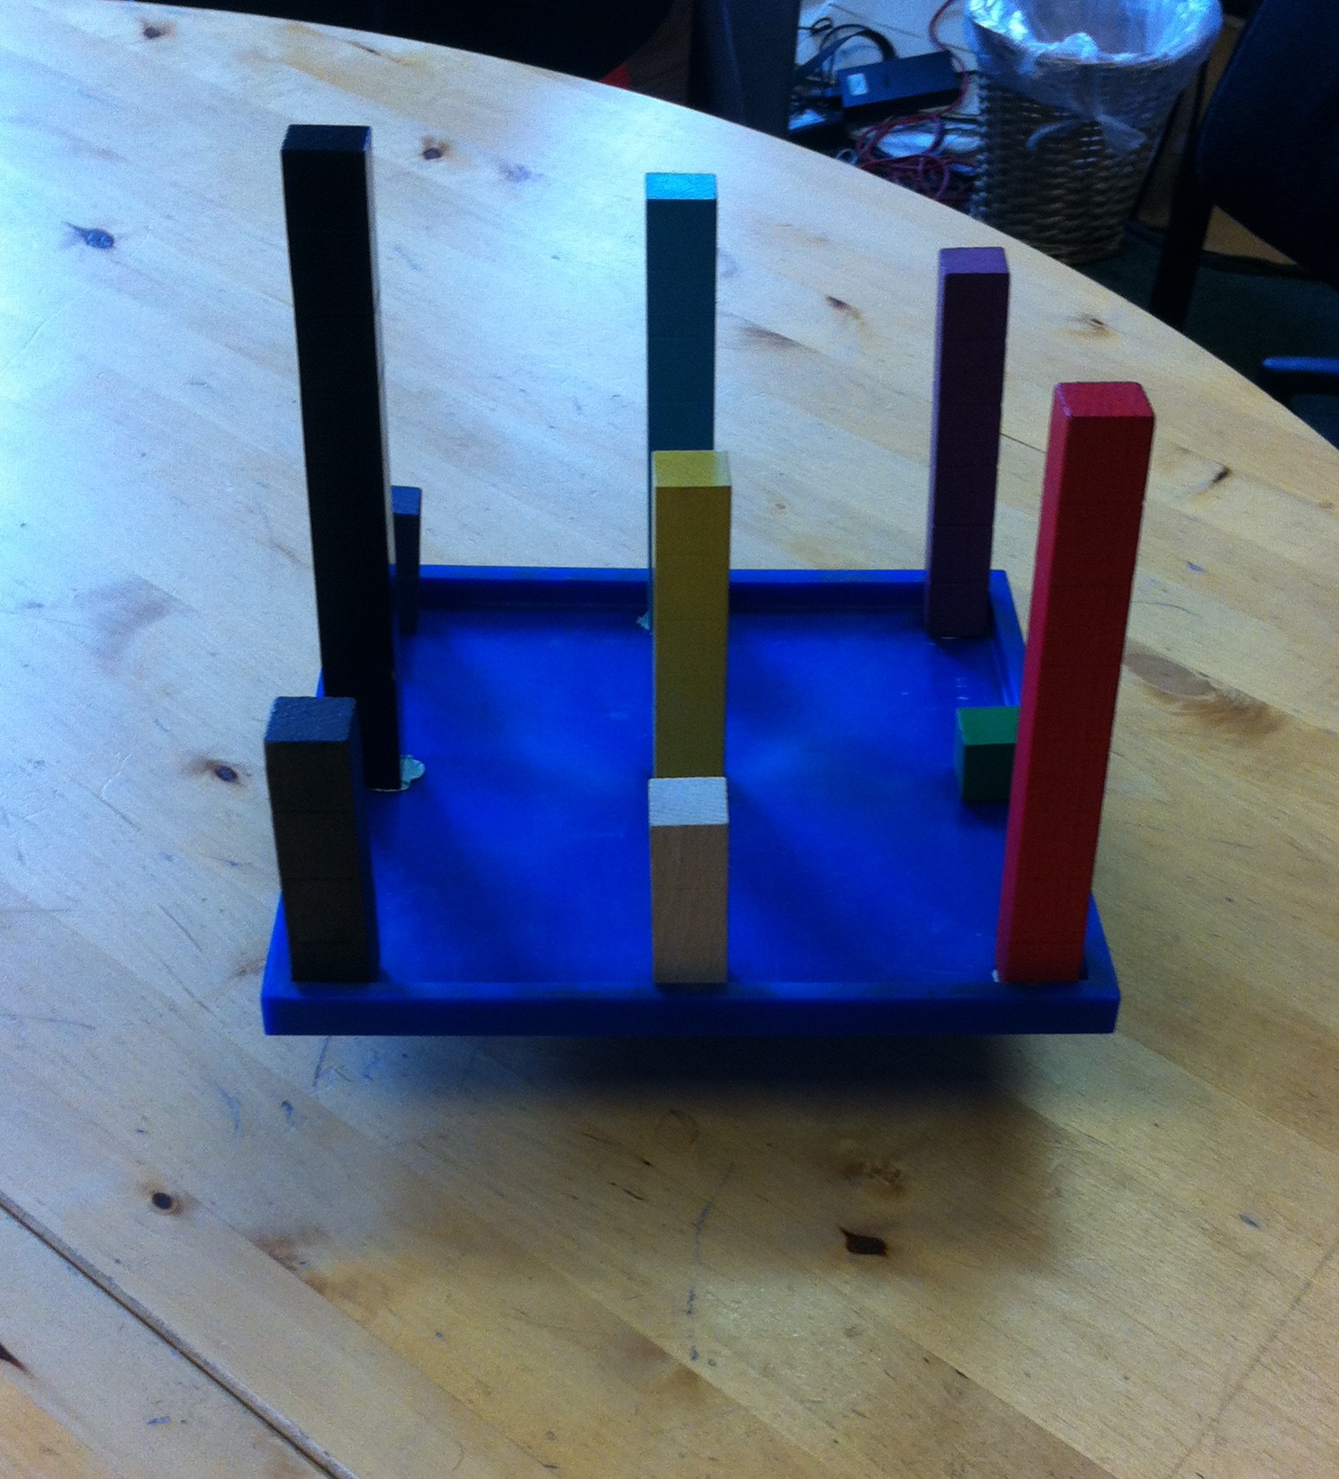
Ισορροπώντας ένα μαγικό τετράγωνο, μπορεί να πραγματοποιηθεί;

Slide 11
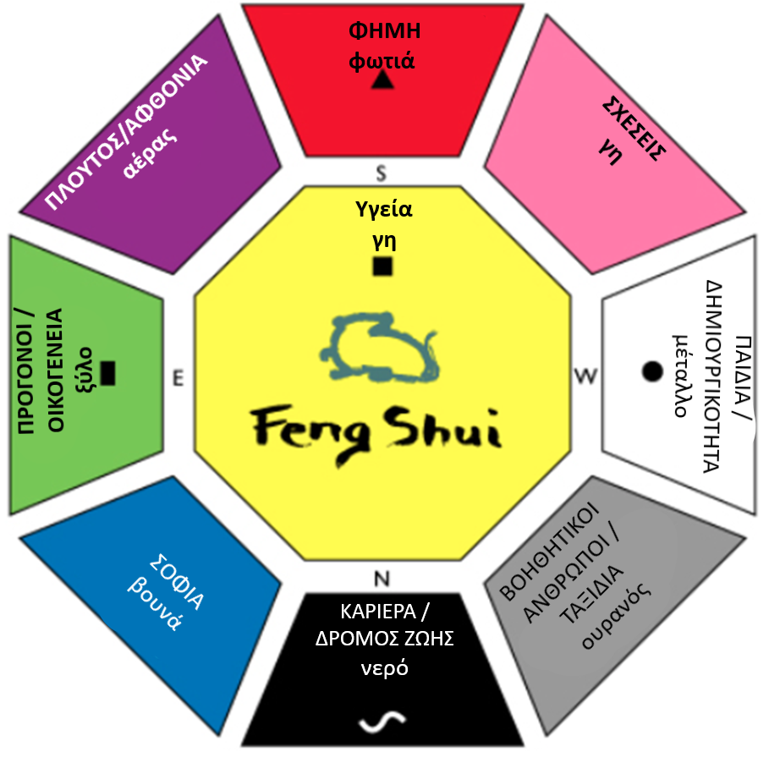
Feng Shui Bagua Γυρίστε το χαρτί ώσπου η «φωτιά» να δείχνει νότια. Κοιτάξτε το οκτάγωνο Bagua και την τάξη. Παρατηρείτε κάποιες αντιστοιχίες; Το Bagua έχει να κάνει επίσης με 8 διαφορετικούς τομείς της ζωής.
Notes:
Shandi Greve Penrod (CC) Περισσότερες πληροφορίες για το Feng Shui μπορούν να βρεθούν εδώ: http://www.chinasage.info/fengshui.htm

Slide 12
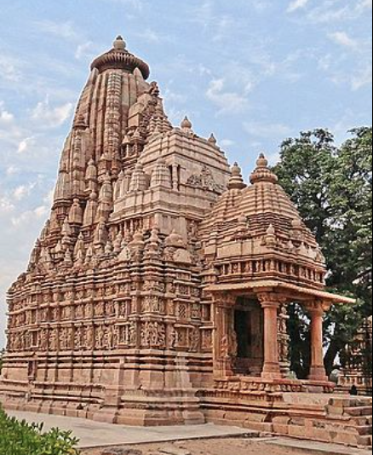
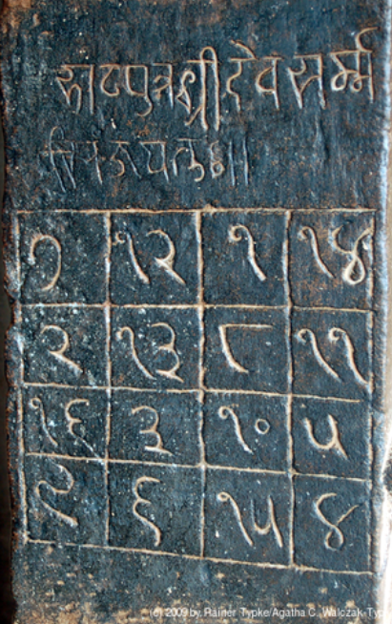
Το χιλίων ετών μαγικό τετράγωνο Jaina από τον ναό Parshvanatha στην Madhya Pradesh της Ινδίας.
7 | 12 | 1 | 14
2 | 13 | 8 | 11
16 | 3 | 10 | 5
9 | 6 | 15 | 4
Ποια είναι η μαγική σταθερά; Με πόσους τρόπους μπορείτε να το φτάσετε;
Αναγνωρίζετε κάποιους από αυτούς τους αριθμούς;
Notes:
Το 2 και το 3 που χρησιμοποιούνται στη Δύση προήλθαν από τους Ινδικούς αριθμούς ( οι αριθμοί σε αυτό το τετράγωνο είναι στη γραφή Gurmukhi)
Η μαγική σταθερά 34 μπορεί να δημιουργηθεί με 52 διαφορετικούς γεωμετρικούς τρόπους, προσθέτοντας:
γραμμές και στήλες (8)
οποιαδήποτε δύο ζευγάρια των αντίθετων κορυφών των 3x3 τετραγώνων που δημιουργούνται(28) – περιλαμβάνει τις δύο διαγώνιους, έξι σπασμένες διαγώνιες και τέσσερα 3x3 τετράγωνα
τους αριθμούς των 2x2 τετραγώνων που δημιουργούνται (9)
τις τέσσερις κορυφές ολόκληρου του τετραγώνου (1)
ένα ζευγάρι διαδοχικών αριθμών στην πάνω γραμμή, μαζί με το αντίστοιχο ζευγάρι στην κάτω γραμμή, και παρομοίως στις δύο πλαϊνές στήλες (6)
Jean-Pierre Dalbéra (Temple picture). RainerTypke (Jaina Square picture)

Slide 13
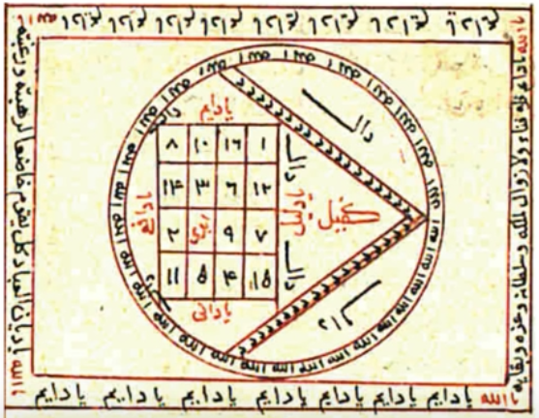
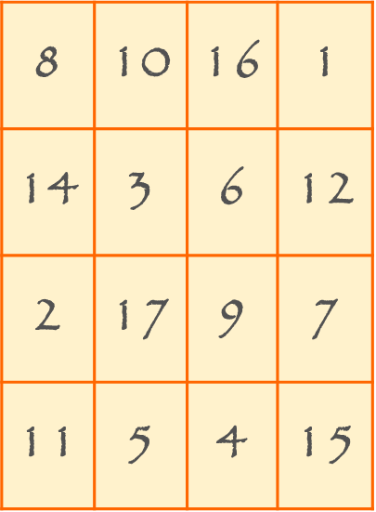
Ένα Ισλαμικό μαγικό τετράγωνο, το Shams Αl-Ma'arif από τον Ahmed Αl-Buni 1225μΧ
Αναγνωρίζετε κάποιον από τους αριθμούς στο τετράγωνο;
Ποια είναι η μαγική σταθερά;
(Προσθέστε τους αριθμούς οποιασδήποτε ευθείας γραμμής για να την βρείτε.)
Με πόσους τρόπους μπορείτε να το καταφέρετε;
Notes:
Shams al-Ma'arif
Η Αραβική ονομασία για τα μαγικά τετράγωνα είναι wafq al-a'dad που μεταφράζεται ως αρμονική διάταξη των αριθμών.
Το 1 και το 9 που χρησιμοποιούνται στη Δύση προήλθαν από τους Αραβικούς αριθμούς.
https://en.wikipedia.org/wiki/Arabic_numerals#/media/File:Numeration-brahmi_fr.png
Ο Ahmed al-Buni ήταν από την βόρεια Αφρική και μπορεί να επηρεάστηκε από τα δυτικά αραβικά κείμενα όπου προέρχεται το 7. Η μαγική σταθερά 35 μπορεί να επιτευχθεί με πολλούς τρόπους, όπως προσθέτοντας τους αριθμούς των 2x2 τετραγώνων που δημιουργούνται στις κορυφές του μεγάλου τετραγώνου καθώς και του 2x2 τετραγώνου στη μέση, όπως επίσης προσθέτοντας μία στήλη, γραμμή ή διαγώνιο.

Slide 14
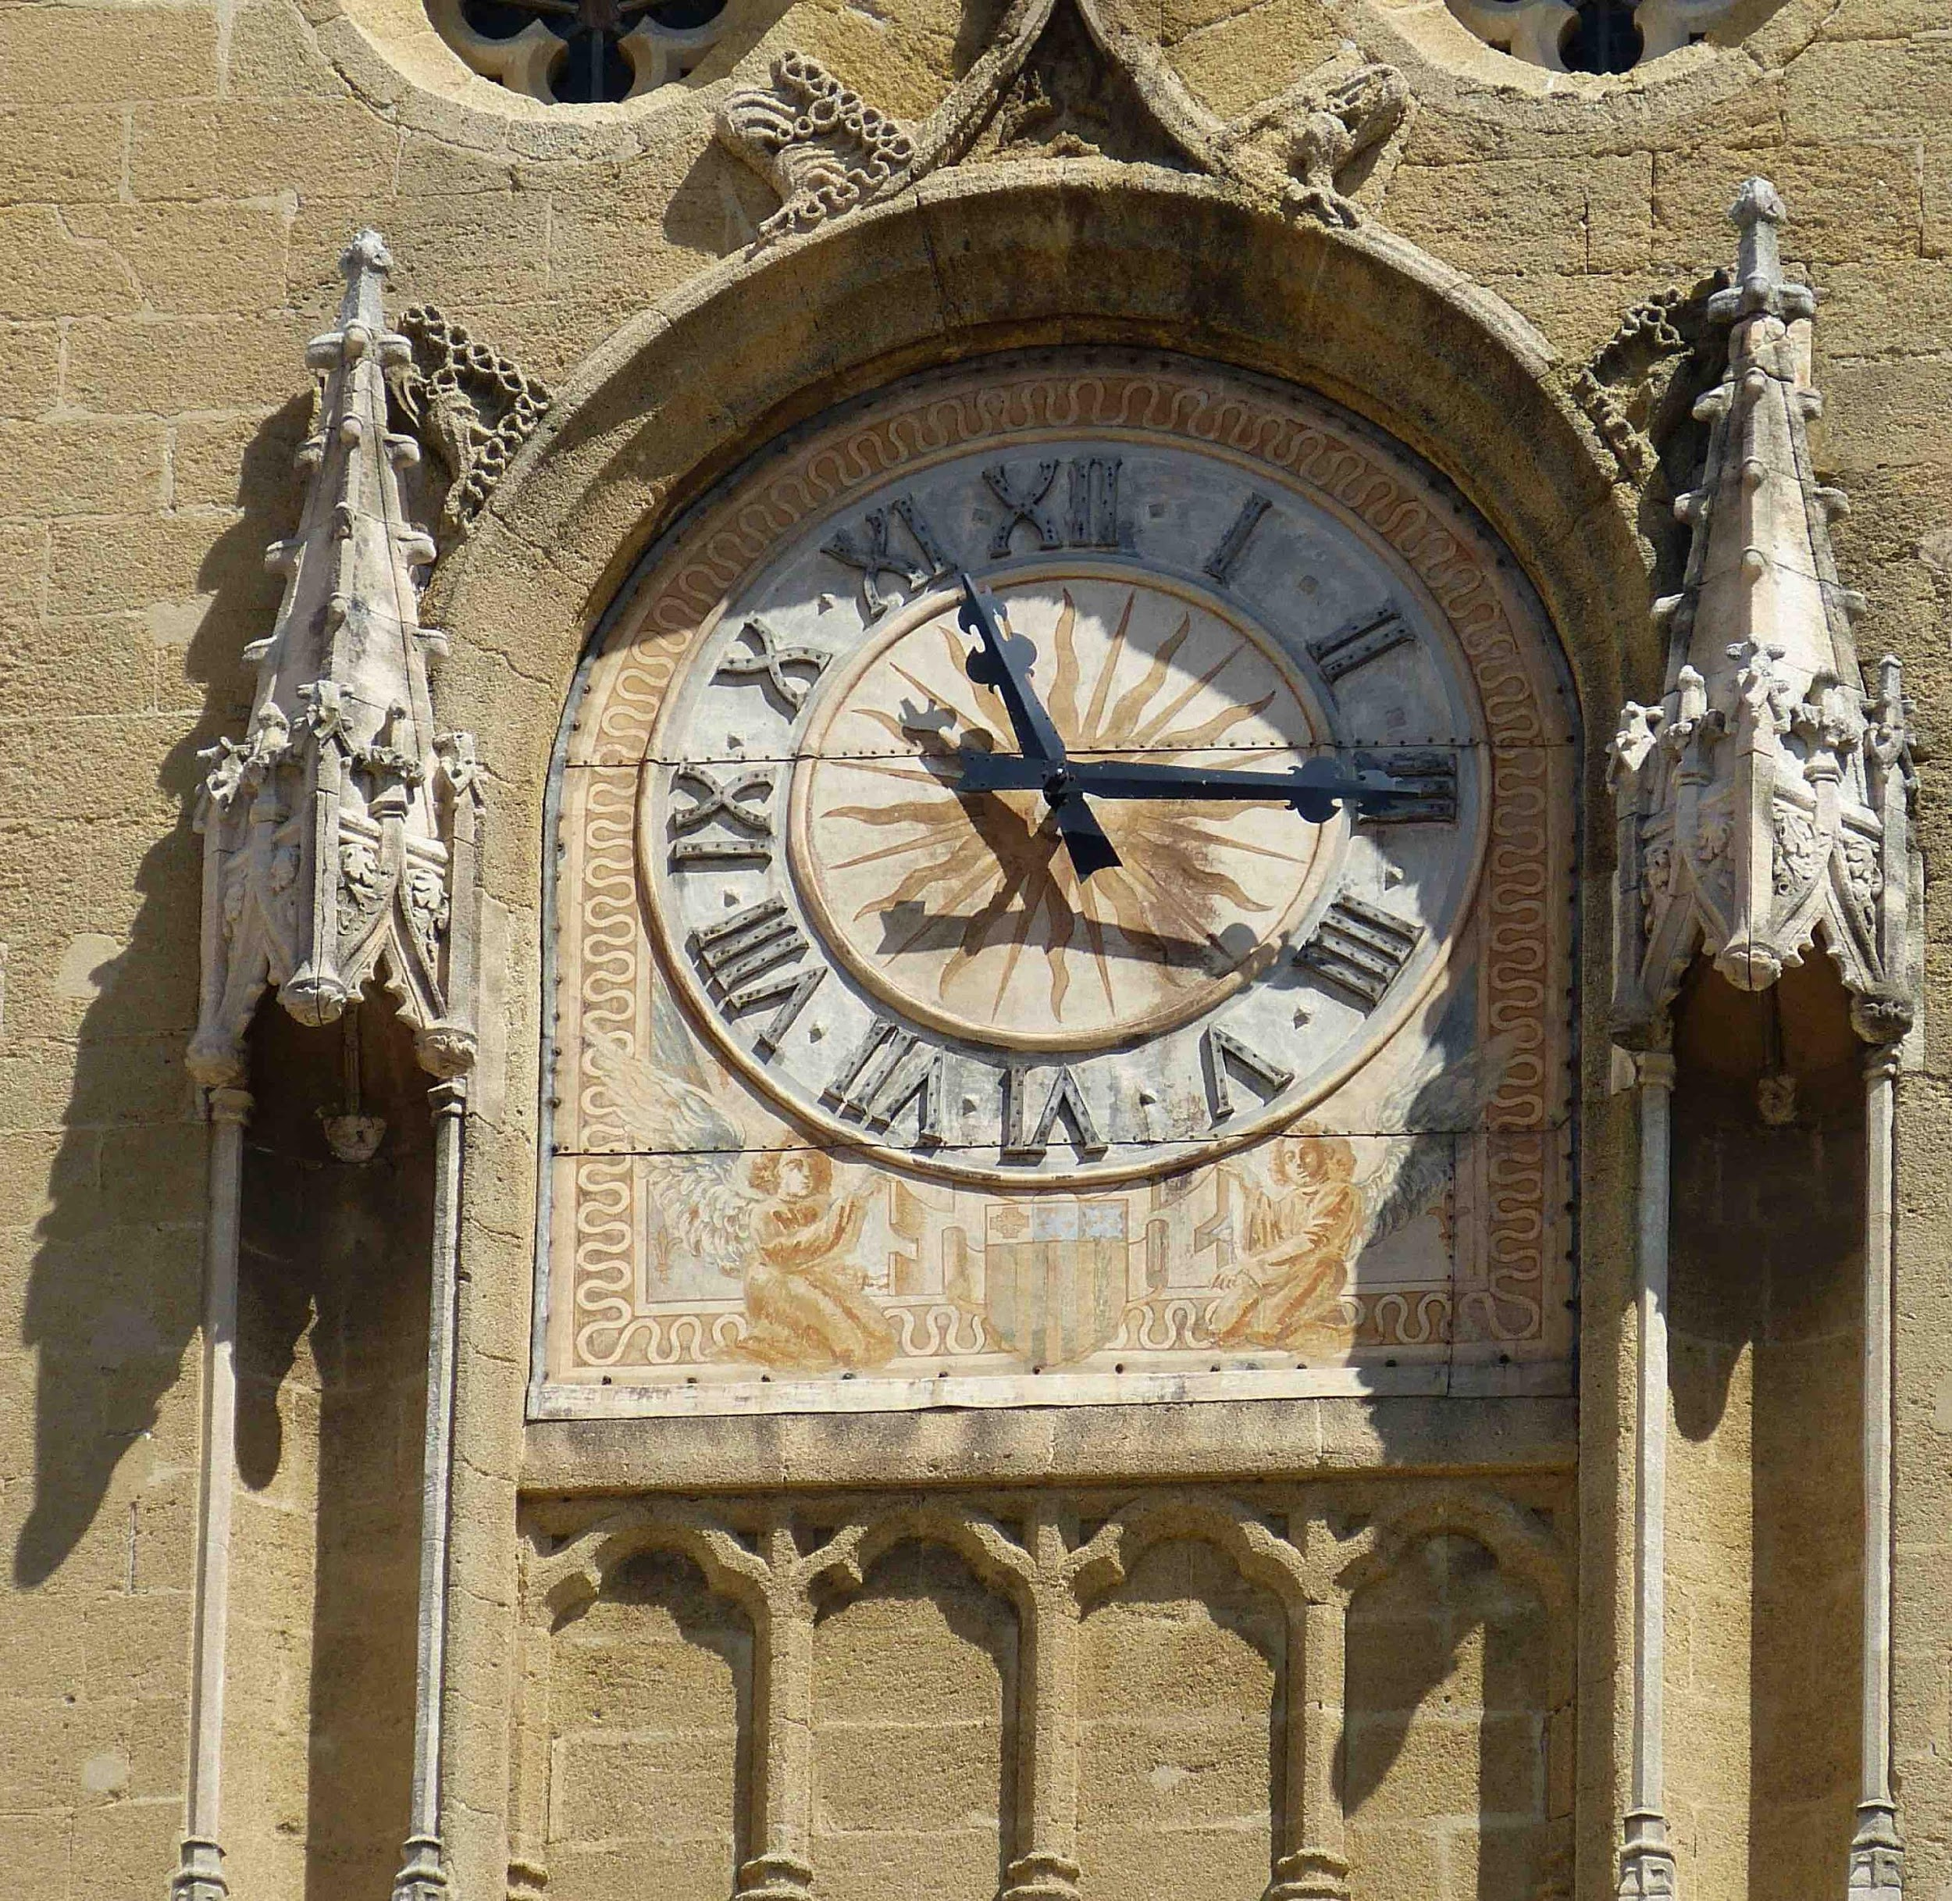
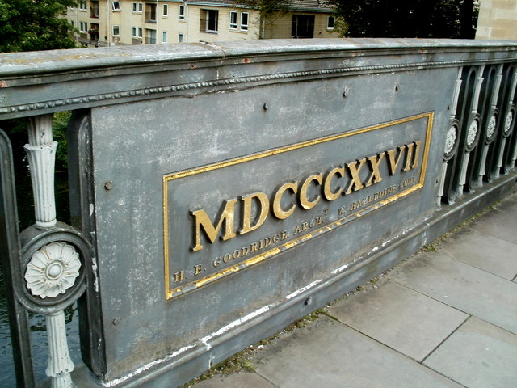
Ποιοι αριθμοί χρησιμοποιούνταν στην Ευρώπη εκείνη την εποχή;
Και ακόμη πιο πρόσφατα, μπορεί κάποιος να βρει ποια χρονολογία ήταν αυτή; (M=1000, D=500, C= 100, X=10, V=5, I=1)
Notes:
Ρωμαϊκοί αριθμοί που απεικονίζονται σε ένα Γαλλικό ρολόι (Προβηγκία) και μία ημερομηνία σε μία γέφυρα του Bath (Αγγλία).
Φανταστείτε να κάνετε προσθέσεις με αυτούς τους αριθμούς!
Clock tower CC0 Public Domain
Cleveland Bridge plaque, Bath (1827)
cc-by-sa/2.0 - © Jaggery - geograph.org.uk/p/3346422

Slide 15
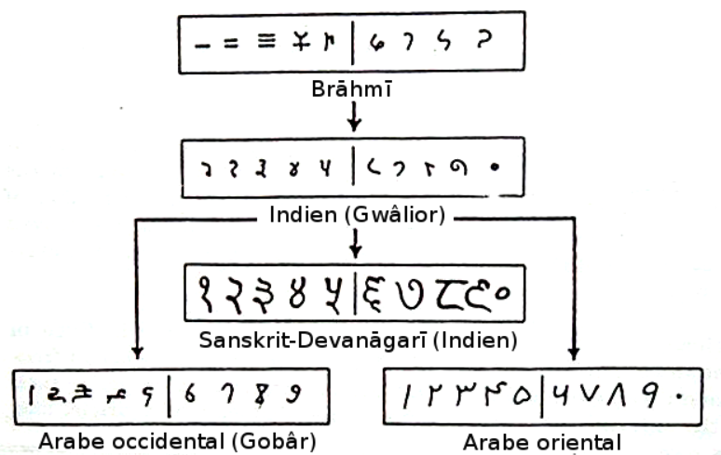
Ο Φιμπονάτσι, από την Πίζα (που τώρα είναι στην Ιταλία) πέρασε χρόνο στην Βόρεια Αφρική όπου έμαθε πόσο αποτελεσματικό ήταν το αριθμητικό σύστημα των Αράβων. Οι αριθμοί αρχικά προήλθαν από την Ινδία. Εξέδωσε ένα βιβλίο το 1202μ.Χ. και οι αριθμοί αυτοί σταδιακά υιοθετήθηκαν από την Ευρώπη.
Πως ταξίδεψαν οι αριθμοί που χρησιμοποιούμε στην Ευρώπη;
Notes:
Αυτό μπορεί να συνοδευτεί από το παιδικό βιβλίο ‘Blockhead, the life of Fibonacci’ των Joseph D’Agnese και John O’Brien. Henry Holt Publishers ISBN 978-0-8050-6305-9

Slide 16
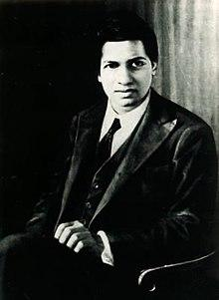
Srinivasa Ramanujan (1887 – 1920)
Μία Ινδική μαθηματική ευφυΐα που αν και δεν πήρε
σχεδόν καθόλου μαθηματική εκπαίδευση, βρήκε
λύσεις σε προβλήματα που θεωρούνταν άλυτα.
Συχνά έλεγε ‘Μία εξίσωση για μένα δεν έχει κανένα
νόημα, εκτός αν αναπαριστά μία σκέψη του Θεού’.
Τον κάλεσε στο Cambridge ο μαθηματικός Καθηγητής Godfrey Hardy.
Ο Hardy θυμάται μία φορά που τον είχε επισκεφτεί στο νοσοκομείο καθώς ήταν άρρωστος. ‘Είχα επιβιβαστεί σε ένα ταξί με αριθμό 1729 και παρατήρησα ότι αυτός ο αριθμός μου φάνηκε αρκετά βαρετός, ελπίζοντας να μην είναι δυσμενής οιωνός. " Όχι", απάντησε, "είναι πολύ ενδιαφέρον αριθμός: είναι ο μικρότερος αριθμός που μπορεί να εκφραστεί ως άθροισμα δύο κύβων με δύο διαφορετικούς τρόπους.“’
Κάθε θετικός ακέραιος λέγεται ότι ήταν προσωπικός του φίλος. Το μαγικό του τετράγωνο φαίνεται στην επόμενη διαφάνεια.
Notes:
Οι δύο διαφορετικοί τρόποι για να δημιουργηθεί το 1729 :
1729 = 1³ + 12³ = 9³ + 10³.

Slide 17
Η | M | Α | Χ
Χ+1 | Α-1 | M-3 | Η+3
M-2 | Η+2 | Χ+2 | Α-2
Α+1 | Χ-1 | Η+1 | M-1
Notes:
Για αυτή τη δράση δώστε στα παιδιά τετραγωνισμένο χαρτί.

Slide 18
Η | Μ | Α | Χ
22 | 12 | 18 | 87
88 | 17 | 9 | 25
10 | 24 | 89 | 16
19 | 86 | 23 | 11
Notes:
Πρόκειται για το μαγικό τετράγωνο της ημερομηνίας γέννησης του Srinivasa Ramanujan.

Slide 19
Η | Μ | Α | Χ
22 | 12 | 18 | 87 | 139
88 | 17 | 9 | 25 | 139
10 | 24 | 89 | 16 | 139
19 | 86 | 23 | 11 | 139
139 | 139 | 139 | 139 | 139

Slide 20
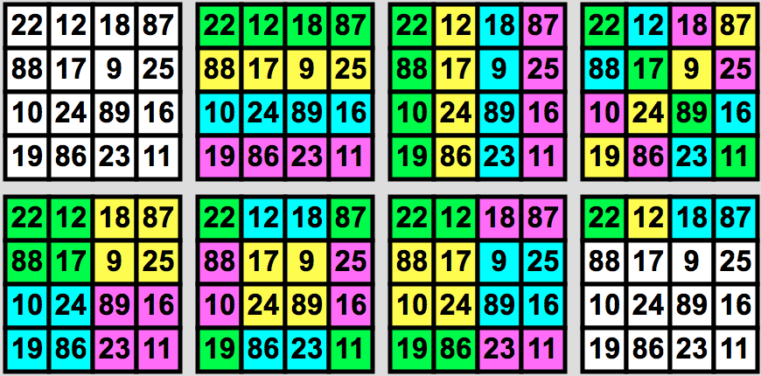
Πόσους άλλους τρόπους μπορείτε να βρείτε για να φτιάξετε το 139 στο μαγικό τετράγωνο του Ramanujan;
Notes:
Τι παρατηρείτε σε αυτό το μοτίβο;

Slide 21
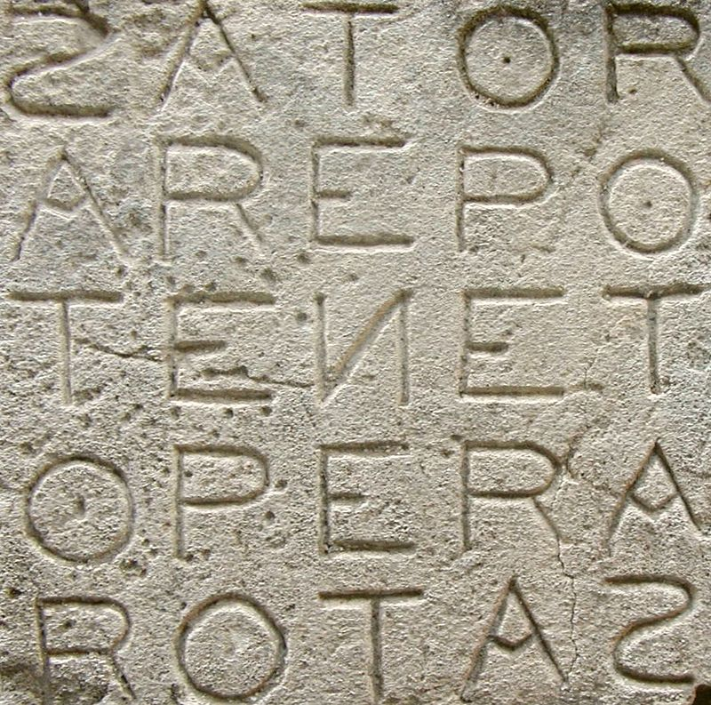
Τι παρατηρείτε στο μοτίβο των λέξεων σε αυτή τη Ρωμαϊκή επιγραφή; Ακολουθεί τους κανόνες ενός μαγικού τετραγώνου αριθμών;
Notes:
Το τετράγωνο «Sator» είναι η πρώτη χρονολογημένη καρκινική γραφή (Η καρκινική γραφή -παλίνδρομο (palindrome), είναι οποιαδήποτε ακολουθία γραμμάτων, αριθμών ή χαρακτήρων που διαβάζεται το ίδιο από διαφορετικές κατευθύνσεις.). Βρέθηκε στα χαλάσματα της Πομπηίας, στο Herculaneum, μία πόλη που θάφτηκε στις στάχτες του βουνού Βεζούβιου το 79 μ.Χ. Αποτελείται από μία πρόταση γραμμένη στα Λατινικά: "Sator Arepo Tenet Opera Rotas.” Κάποιες από τις πιθανές ερμηνείες είναι: ‘ο αγρότης χρησιμοποιεί το άροτρό του για την δουλεία του’ ή ‘Ο σπορέας ελέγχει με προσοχή τις ρόδες’.

Slide 22
Το Λατινικό Τετράγωνο
1 | 2 | 3
3 | 1 | 2
2 | 3 | 1
Notes:
Σε ένα Λατινικό Τετράγωνο οι αριθμοί εμφανίζονται τόσες φορές στο τετράγωνο όσες και το μήκος μίας από της πλευρές του τετραγώνου (π.χ. 3 στο παραπάνω παράδειγμα), αλλά οι αριθμοί είναι διαταγμένοι με τέτοιο τρόπο ώστε καμία γραμμή ή στήλη να μην έχει τον ίδιο αριθμό πάνω από μία φορά.

Slide 23
Μπορείτε να φτιάξετε παζλ από τα Λατινικά τετράγωνα που λέγονται Sudoku.
Ένα καλό Sudoku είναι εκείνο που έχει μοναδική λύση.
Ένα από τα παραπάνω είναι καλό Sudoku, ένα έχει παραπάνω από μία λύση και ένα είναι αδύνατο.
Ποιο είναι ποιο;
Στα μαθηματικά όλες οι λύσεις θα θεωρούνταν ίδιες.
Γιατί; Συμφωνείτε;
1
 |  | 3
1 | 3
1
 | 3

Slide 24
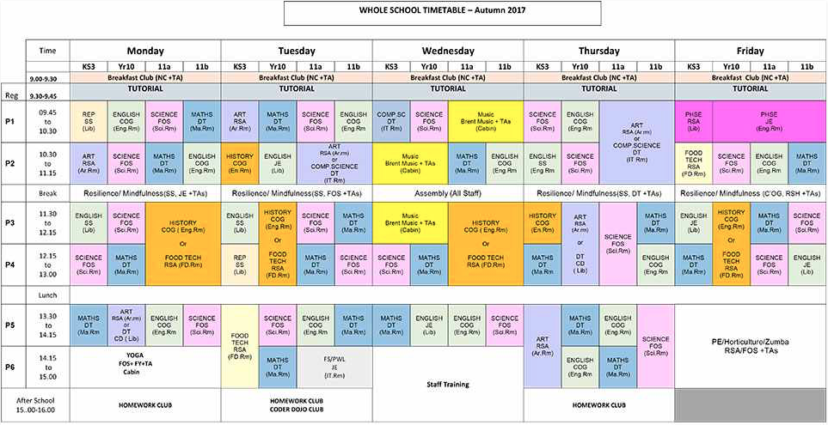
Κοιτάξτε το σχολικό σας πρόγραμμα. Παρατηρήστε ότι δουλεύει σαν ένα Λατινικό Τετράγωνο (με κάθε καθηγητή και τάξη να εμφανίζονται μόνο μία φορά σε κάθε χρονικό περιθώριο μίας δεδομένης ημέρας).
Notes:
Κοιτάξτε το σχολικό σας πρόγραμμα. Παρατηρήστε ότι δουλεύει σαν ένα Λατινικό Τετράγωνο (με κάθε καθηγητή και τάξη να εμφανίζονται μόνο μία φορά σε κάθε χρονικό περιθώριο μίας δεδομένης ημέρας).
Τι άλλο θα μπορούσε να οργανωθεί με αυτόν τον τρόπο;

Slide 25
Sudoku 2 Μπορείτε να γεμίσετε αυτό το 9x9 πλέγμα με αριθμούς ώστε κάθε γραμμή, κάθε στήλη και κάθε 3x3 τμήμα (σημειωμένο με γκρι ή άσπρο) να περιέχει όλα τα ψηφία μεταξύ του 1 και του 9;
2 |  | 9 | 1 |  | 4 | 5 |  | 7
8 |  |  |  | 7 | 9 | 2 | 1
6 |  | 7 | 3 |  | 2 | 4 | 8
9 |  | 3 | 8 |  | 5 | 7 |  | 1
4 |  |  | 2 | 6 |  |  | 3
1 | 8 |  |  | 9 |  | 6
7 |  | 1 |  | 2 |  | 3 |  | 6
 | 9 |  | 4 |  |  | 1
3 |  | 6 | 9 |  | 7 |  | 5 | 4
Notes:
Το Sudoku είναι ένα 9x9 Λατινικό Τετράγωνο. Μερικά Sudoku μπορούν να δημιουργηθούν από μαγικά τετράγωνα: http://www.sachsentext.de/en/node/825

Slide 26
Τι παρατηρείτε για τους αριθμούς σε αυτό το τετράγωνο;
Δημιουργώντας ένα Βεδικό τετράγωνο
0 | 1 | 2 | 3 | 4
1 | 1 | 2 | 3 | 4
2 | 2 | 4 | 6 | 8
3 | 3 | 6 | 9 | 3
4 | 4 | 8 | 3 | 7
0 | 1 | 2 | 3 | 4
1 | 1 | 2 | 3 | 4
2 | 2 | 4 | 6 | 8
3 | 3 | 6 | 9 | 3
4 | 4 | 8 | 3 | 7
Αλλά πως έχουν προκύψει τα 3άρια και τα 7άρια στην κάτω δεξιά γωνία;
Notes:
Τι συμβαίνει αν προσθέσουμε το 1 στο 2 του 12; Ή αν προσθέσουμε το 1 στο 6 του 16; Αυτό λέγεται «ψηφιακή διαδρομή» (digital root) και γίνεται προσθέτοντας δύο ψηφία (ή περισσότερα) μαζί μέχρι να απομείνει μόνο ένα ψηφίο.

Slide 27
Βεδικό Τετράγωνο
Μπορείτε να συμπληρώσετε τους αριθμούς που λείπουν σε αυτό το Βεδικό Τετράγωνο πολλαπλασιάζοντας μεταξύ τούς τους αριθμούς της πρώτης γραμμής και της πρώτης στήλης; Προσθέστε μεταξύ τους τα ψηφία των διψήφιων αριθμών μέχρι να γίνουν μονοψήφιοι.
0 | 1 | 2 | 3 | 4 | 5 | 6 | 7 | 8 | 9
1 | 1 | 2 | 3 | 4 | 5 | 6 | 7 | 8 | 9
2 | 2 | 4 | 6 | 8 | 1 | 3 | 5 | 7 | 9
3 | 3 | 6 | 9 | 3 | 6 | 9 | 3 | 6 | 9
4 | 4 | 8 | 3 | 7 | 2 | 6 | 1 | 5 | 9
5 | 5 | 1 | 6 | 2 | 7 | 3 | 8 | 4 | 9
6 | 6 | 3 | 9 | 6 | 3 | 9 | 6 | 3 | 9
7 | 7 | 5 | 3 | 1 | 8 | 6 | 4 | 2 | 9
8 | 8 | 7 | 6 | 5 | 4 | 3 | 2 | 1 | 9
9 | 9 | 9 | 9 | 9 | 9 | 9 | 9 | 9 | 9
0 | 1 | 2 | 3 | 4 | 5 | 6 | 7 | 8 | 9
1 | 1 | 2 | 3 | 4
2 | 2 | 4 | 6 | 8
3 | 3 | 6 | 9 | 3
4 | 4 | 8 | 3 | 7
5
6
7
8
9
Notes:
Ποιες αριθμητικές ακολουθίες και μοτίβα μπορούν να παρατηρήσουν οι μαθητές;
Η πρώτη γραμμή και στήλη πηγαίνει από το 1 – 9
Η όγδοη γραμμή και στήλη είναι η αντιστροφή της πρώτης γραμμής και στήλης
Η δεύτερη στήλη (και γραμμή) είναι ζυγοί αριθμοί 2,4,6,8 και μετά μονοί αριθμοί 1,3,5,7.
Η έβδομη γραμμή (και στήλη) είναι η αντίστροφη της δεύτερης γραμμής (και στήλης)
Η τρίτη γραμμή και στήλη ανεβαίνουν κατά 3: 3, 6, 9, 3, 6, 9.
Η έκτη γραμμή (και στήλη) είναι η αντιστροφή της τρίτης γραμμής (και στήλης).
Η τέταρτη γραμμή και στήλη έχει ένα μοτίβο από δύο άρτιους αριθμούς σε αύξουσα σειρά που εναλλάσσονται με δύο περιττούς αριθμούς σε αύξουσα σειρά
Η Πέμπτη γραμμή και στήλη είναι η αντιστροφή της τέταρτης γραμμής και στήλης
Κάθε διαγώνιος έχει αξονική συμμετρία

Slide 28
Δημιουργώντας μοτίβα στο Βεδικό Τετράγωνο Ενώστε όλα τα 1 μαζί χρησιμοποιώντας ευθείες γραμμές. Επαναλάβετε και με άλλους αριθμούς χρησιμοποιώντας χρώματα. Τι μοτίβα παρατηρείτε;
0 | 1 | 2 | 3 | 4 | 5 | 6 | 7 | 8 | 9
1 | 1 | 2 | 3 | 4 | 5 | 6 | 7 | 8 | 9
2 | 2 | 4 | 6 | 8 | 1 | 3 | 5 | 7 | 9
3 | 3 | 6 | 9 | 3 | 6 | 9 | 3 | 6 | 9
4 | 4 | 8 | 3 | 7 | 2 | 6 | 1 | 5 | 9
5 | 5 | 1 | 6 | 2 | 7 | 3 | 8 | 4 | 9
6 | 6 | 3 | 9 | 6 | 3 | 9 | 6 | 3 | 9
7 | 7 | 5 | 3 | 1 | 8 | 6 | 4 | 2 | 9
8 | 8 | 7 | 6 | 5 | 4 | 3 | 2 | 1 | 9
9 | 9 | 9 | 9 | 9 | 9 | 9 | 9 | 9 | 9

Slide 29
0 | 1 | 2 | 3 | 4 | 5 | 6 | 7 | 8 | 9
1 | 1 | 2 | 3 | 4 | 5 | 6 | 7 | 8 | 9
2 | 2 | 4 | 6 | 8 | 1 | 3 | 5 | 7 | 9
3 | 3 | 6 | 9 | 3 | 6 | 9 | 3 | 6 | 9
4 | 4 | 8 | 3 | 7 | 2 | 6 | 1 | 5 | 9
5 | 5 | 1 | 6 | 2 | 7 | 3 | 8 | 4 | 9
6 | 6 | 3 | 9 | 6 | 3 | 9 | 6 | 3 | 9
7 | 7 | 5 | 3 | 1 | 8 | 6 | 4 | 2 | 9
8 | 8 | 7 | 6 | 5 | 4 | 3 | 2 | 1 | 9
9 | 9 | 9 | 9 | 9 | 9 | 9 | 9 | 9 | 9

Slide 30
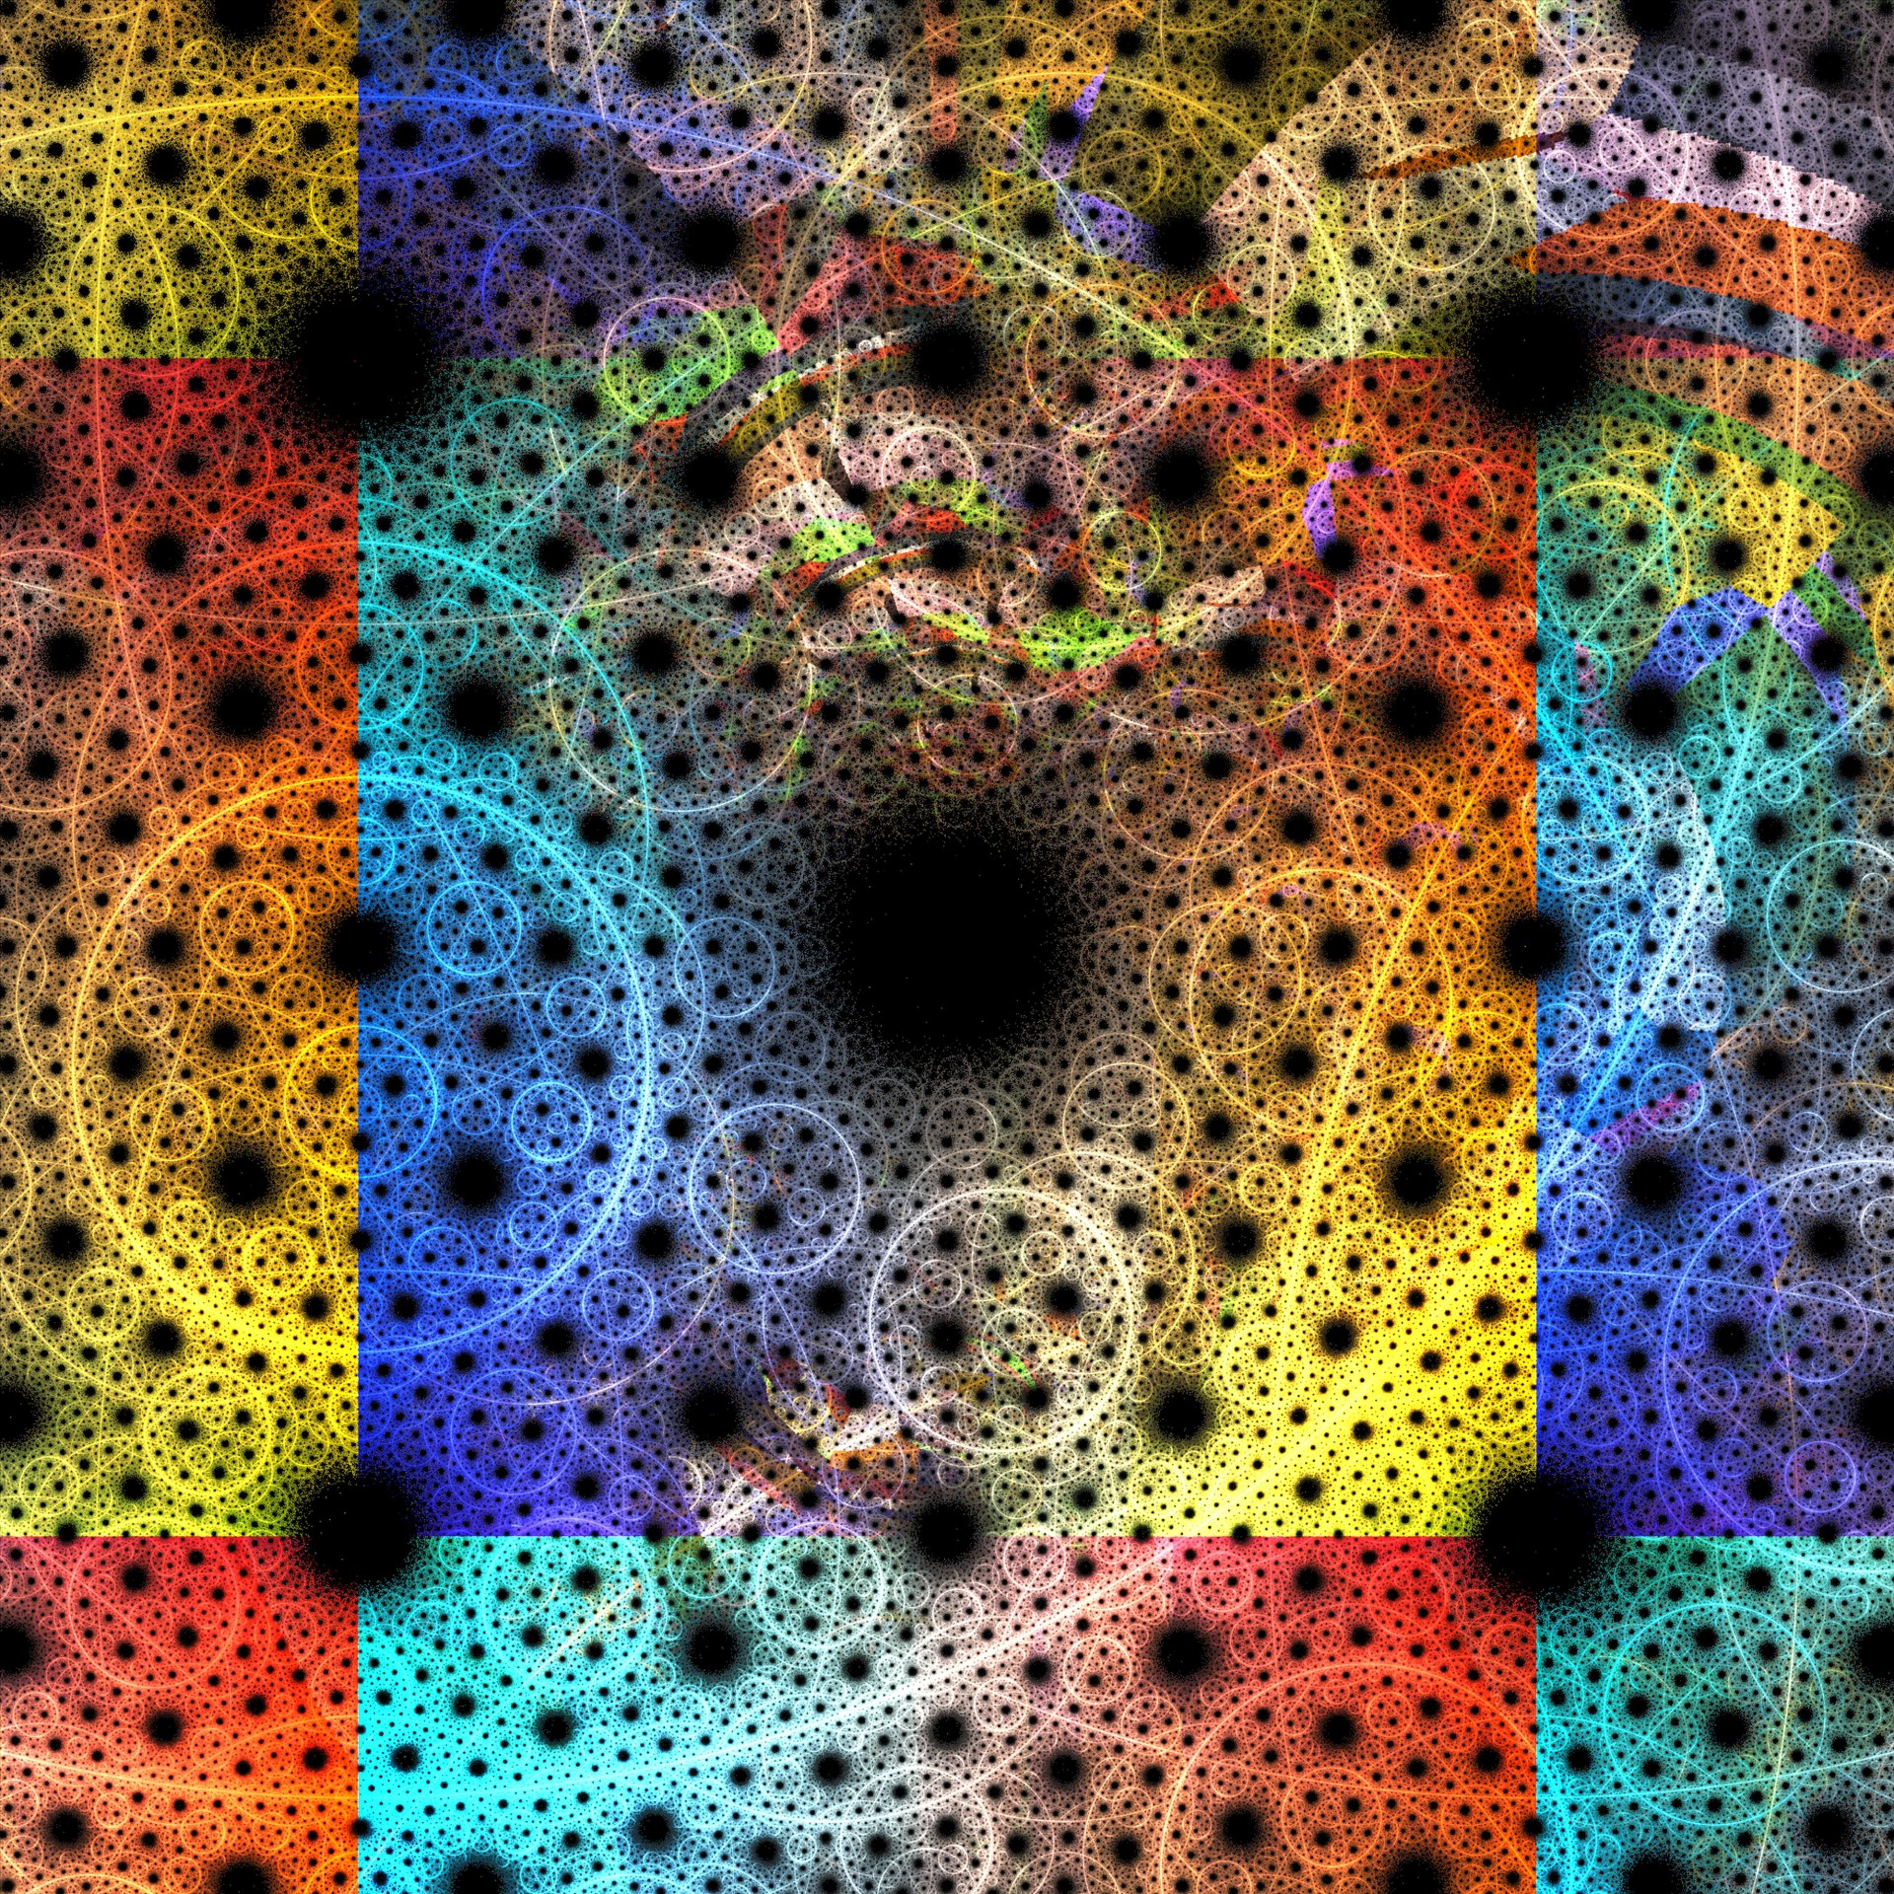
Η Μαγεία των Μαγικών Τετραγώνων
Notes:
Publicdomainpictures.net

Slide 31
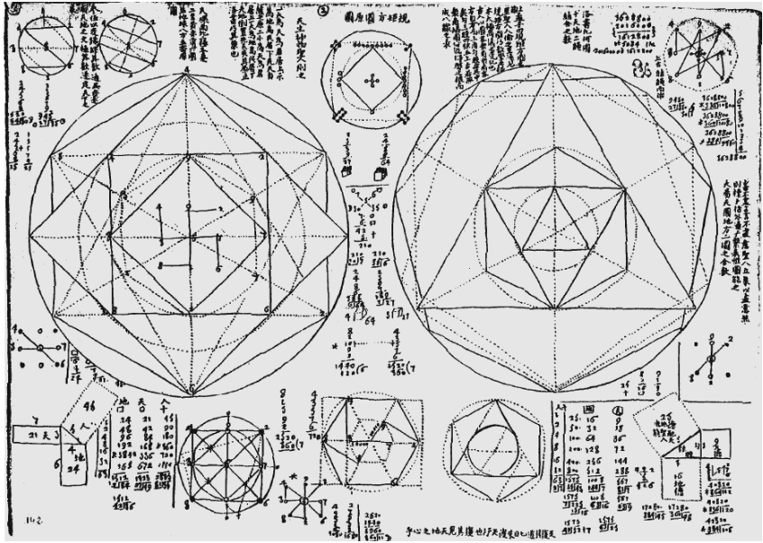
Για εκατοντάδες χρόνια οι άνθρωποι από διαφορετικές κουλτούρες ανά τον κόσμο προσπαθούν να καταλάβουν μοτίβα στη φύση, τις εποχές, το κλίμα. Το να γνωρίζουνε μοτίβα επιτρέπει στους ανθρώπους να ξέρουν πότε είναι καλύτερο να φυτέψουν ή να ετοιμαστούν για τον χειμώνα. Ακόμα και το που να μείνουν ή το πώς να ζήσουν. Χρησιμοποιούσαν αριθμούς, μερικές φορές δομημένους σε σχηματισμούς όπως τα Μαγικά Τετράγωνα, για να τους βοηθήσουν. Τους χάραζαν σε ναούς, μερικοί τους φορούσαν ακόμα και στο λαιμό. Αν και τους καταλάβαιναν με διαφορετικούς τρόπους, πίστευαν ότι είχαν δύναμη. Εδώ βλέπετε κάποια σχέδια Ιησουητών ιεραπόστολων από την Ευρώπη στην Κίνα το 1668 που προσπαθούσαν να καταλάβουν το μαγικό τετράγωνο Luo Shu ενώνοντας τους αριθμούς με διαφορετικούς τρόπους.
Notes:
Οι περιττοί αριθμοί ενώνονται με έναν κύκλο, το σύμβολο του ουρανού.
Οι άρτιοι αριθμοί φτιάχνουν τις 4 γωνίες ενός τετραγώνου, το σύμβολο της γης.

Slide 32
Περεταίρω εξερευνήσεις με τα Μαγικά Τετράγωνα. Αυτό είναι ένα 9x9 Μαγικό Τετράγωνο. Στο κάτω τετράγωνο κάθε αριθμός έχει αντικατασταθεί με το άθροισμα των ψηφίων του (όπως γίνεται και στα Βεδικά Τετράγωνα). Τι παρατηρείτε στα μοτίβα των αριθμών;
47 | 58 | 69 | 80 | 1 | 12 | 23 | 34 | 45
57 | 68 | 79 | 9 | 11 | 22 | 33 | 44 | 46
67 | 78 | 8 | 10 | 21 | 32 | 43 | 54 | 56
77 | 7 | 18 | 20 | 31 | 42 | 53 | 55 | 66
6 | 17 | 19 | 30 | 41 | 52 | 63 | 65 | 76
16 | 27 | 29 | 40 | 51 | 62 | 64 | 75 | 5
26 | 28 | 39 | 50 | 61 | 72 | 74 | 4 | 15
36 | 38 | 49 | 60 | 71 | 73 | 3 | 14 | 25
37 | 48 | 59 | 70 | 81 | 2 | 13 | 24 | 35
2 | 4 | 6 | 8 | 1 | 3 | 5 | 7 | 9
3 | 5 | 7 | 9 | 2 | 4 | 6 | 8 | 1
4 | 6 | 8 | 1 | 3 | 5 | 7 | 9 | 2
5 | 7 | 9 | 2 | 4 | 6 | 8 | 1 | 3
6 | 8 | 1 | 3 | 5 | 7 | 9 | 2 | 4
7 | 9 | 2 | 4 | 6 | 8 | 1 | 3 | 5
8 | 1 | 3 | 5 | 7 | 9 | 2 | 4 | 6
9 | 2 | 4 | 6 | 8 | 1 | 3 | 5 | 7
1 | 3 | 5 | 7 | 9 | 2 | 4 | 6 | 8
Πώς χρησιμοποιήθηκε το αρχικό τετράγωνο για να δημιουργηθεί το δεύτερο
Notes:
Δημιουργήθηκε χρησιμοποιώντας την μέθοδο «Siamese». Για περισσότερες πληροφορίες βλέπετε: https://www.magischvierkant.com/two-dimensional-eng/9x9/siamese-method/

Slide 33
Όταν τα Μαγικά Τετράγωνα όπως αυτό-αναδιπλωθούν, δημιουργούν μία μορφή ντόνατ, γνωστή ως «Torus». Οι ηλεκτρικοί μετασχηματιστές υψηλής ποιότητας δημιουργούνται από αυτά τα σχήματα. Αυτό το «αρμονικό» σχήμα είναι πολύ αποτελεσματικό για να εξασφαλισθεί ότι δεν θα σπαταλείται η ηλεκτρική ενέργεια.
Notes:
Μία άλλη φόρμουλα κατασκευής 3x3 μαγικών τετραγώνων του Luo Shu δίνεται παρακάτω. Μπορείτε να πειραματιστείτε με αυτήν.
y-1 x² y-x
x y 2y-x
x+y 1 y+1
Η μέθοδος αυτή κατασκευής 9x9 και 27x27 μαγικών τετραγώνων, θεωρείται ότι έχει μεγάλη εφαρμογή στην ηλεκτρολογία (λόγω της χρήσης τους στην δημιουργία σχηματισμών «Torus» που βοηθάνε στην ελαχιστοποίηση της αντίστασης του ηλεκτρικού ρεύματος – χρήσιμοι ως ηλεκτρικοί μετασχηματιστές)

Slide 34
Σε αυτό το 27x27 Μαγικό Τετράγωνο, έχουν επισημανθεί συγκεκριμένοι αριθμοί
352 | 717 | 326 | 691 | 300 | 665 | 274 | 639 | 248 | 613 | 222 | 587 | 196 | 561 | 170 | 535 | 144 | 509 | 118 | 483 | 92 | 457 | 66 | 431 | 40 | 405 | 14
15 | 353 | 718 | 327 | 692 | 301 | 666 | 275 | 640 | 249 | 614 | 223 | 588 | 197 | 562 | 171 | 536 | 145 | 510 | 119 | 484 | 93 | 458 | 67 | 432 | 41 | 379
380 | 16 | 354 | 719 | 328 | 693 | 302 | 667 | 276 | 641 | 250 | 615 | 224 | 589 | 198 | 563 | 172 | 537 | 146 | 511 | 120 | 485 | 94 | 459 | 68 | 406 | 42
43 | 381 | 17 | 355 | 720 | 329 | 694 | 303 | 668 | 277 | 642 | 251 | 616 | 225 | 590 | 199 | 564 | 173 | 538 | 147 | 512 | 121 | 486 | 95 | 433 | 69 | 407
408 | 44 | 382 | 18 | 356 | 721 | 330 | 695 | 304 | 669 | 278 | 643 | 252 | 617 | 226 | 591 | 200 | 565 | 174 | 539 | 148 | 513 | 122 | 460 | 96 | 434 | 70
71 | 409 | 45 | 383 | 19 | 357 | 722 | 331 | 696 | 305 | 670 | 279 | 644 | 253 | 618 | 227 | 592 | 201 | 566 | 175 | 540 | 149 | 487 | 123 | 461 | 97 | 435
436 | 72 | 410 | 46 | 384 | 20 | 358 | 723 | 332 | 697 | 306 | 671 | 280 | 645 | 254 | 619 | 228 | 593 | 202 | 567 | 176 | 514 | 150 | 488 | 124 | 462 | 98
99 | 437 | 73 | 411 | 47 | 385 | 21 | 359 | 724 | 333 | 698 | 307 | 672 | 281 | 646 | 255 | 620 | 229 | 594 | 203 | 541 | 177 | 515 | 151 | 489 | 125 | 463
464 | 100 | 438 | 74 | 412 | 48 | 386 | 22 | 360 | 725 | 334 | 699 | 308 | 673 | 282 | 647 | 256 | 621 | 230 | 568 | 204 | 542 | 178 | 516 | 152 | 490 | 126
127 | 465 | 101 | 439 | 75 | 413 | 49 | 387 | 23 | 361 | 726 | 335 | 700 | 309 | 674 | 283 | 648 | 257 | 595 | 231 | 569 | 205 | 543 | 179 | 517 | 153 | 491
492 | 128 | 466 | 102 | 440 | 76 | 414 | 50 | 388 | 24 | 362 | 727 | 336 | 701 | 310 | 675 | 284 | 622 | 258 | 596 | 232 | 570 | 206 | 544 | 180 | 518 | 154
155 | 493 | 129 | 467 | 103 | 441 | 77 | 415 | 51 | 389 | 25 | 363 | 728 | 337 | 702 | 311 | 649 | 285 | 623 | 259 | 597 | 233 | 571 | 207 | 545 | 181 | 519
520 | 156 | 494 | 130 | 468 | 104 | 442 | 78 | 416 | 52 | 390 | 26 | 364 | 729 | 338 | 676 | 312 | 650 | 286 | 624 | 260 | 598 | 234 | 572 | 208 | 546 | 182
183 | 521 | 157 | 495 | 131 | 469 | 105 | 443 | 79 | 417 | 53 | 391 | 27 | 365 | 703 | 339 | 677 | 313 | 651 | 287 | 625 | 261 | 599 | 235 | 573 | 209 | 547
548 | 184 | 522 | 158 | 496 | 132 | 470 | 106 | 444 | 80 | 418 | 54 | 392 | 1 | 366 | 704 | 340 | 678 | 314 | 652 | 288 | 626 | 262 | 600 | 236 | 574 | 210
211 | 549 | 185 | 523 | 159 | 497 | 133 | 471 | 107 | 445 | 81 | 419 | 28 | 393 | 2 | 367 | 705 | 341 | 679 | 315 | 653 | 289 | 627 | 263 | 601 | 237 | 575
576 | 212 | 550 | 186 | 524 | 160 | 498 | 134 | 472 | 108 | 446 | 55 | 420 | 29 | 394 | 3 | 368 | 706 | 342 | 680 | 316 | 654 | 290 | 628 | 264 | 602 | 238
239 | 577 | 213 | 551 | 187 | 525 | 161 | 499 | 135 | 473 | 82 | 447 | 56 | 421 | 30 | 395 | 4 | 369 | 707 | 343 | 681 | 317 | 655 | 291 | 629 | 265 | 603
604 | 240 | 578 | 214 | 552 | 188 | 526 | 162 | 500 | 109 | 474 | 83 | 448 | 57 | 422 | 31 | 396 | 5 | 370 | 708 | 344 | 682 | 318 | 656 | 292 | 630 | 266
267 | 605 | 241 | 579 | 215 | 553 | 189 | 527 | 136 | 501 | 110 | 475 | 84 | 449 | 58 | 423 | 32 | 397 | 6 | 371 | 709 | 345 | 683 | 319 | 657 | 293 | 631
632 | 268 | 606 | 242 | 580 | 216 | 554 | 163 | 528 | 137 | 502 | 111 | 476 | 85 | 450 | 59 | 424 | 33 | 398 | 7 | 372 | 710 | 346 | 684 | 320 | 658 | 294
295 | 633 | 269 | 607 | 243 | 581 | 190 | 555 | 164 | 529 | 138 | 503 | 112 | 477 | 86 | 451 | 60 | 425 | 34 | 399 | 8 | 373 | 711 | 347 | 685 | 321 | 659
660 | 296 | 634 | 270 | 608 | 217 | 582 | 191 | 556 | 165 | 530 | 139 | 504 | 113 | 478 | 87 | 452 | 61 | 426 | 35 | 400 | 9 | 374 | 712 | 348 | 686 | 322
323 | 661 | 297 | 635 | 244 | 609 | 218 | 583 | 192 | 557 | 166 | 531 | 140 | 505 | 114 | 479 | 88 | 453 | 62 | 427 | 36 | 401 | 10 | 375 | 713 | 349 | 687
688 | 324 | 662 | 271 | 636 | 245 | 610 | 219 | 584 | 193 | 558 | 167 | 532 | 141 | 506 | 115 | 480 | 89 | 454 | 63 | 428 | 37 | 402 | 11 | 376 | 714 | 350
351 | 689 | 298 | 663 | 272 | 637 | 246 | 611 | 220 | 585 | 194 | 559 | 168 | 533 | 142 | 507 | 116 | 481 | 90 | 455 | 64 | 429 | 38 | 403 | 12 | 377 | 715
716 | 325 | 690 | 299 | 664 | 273 | 638 | 247 | 612 | 221 | 586 | 195 | 560 | 169 | 534 | 143 | 508 | 117 | 482 | 91 | 456 | 65 | 430 | 39 | 404 | 13 | 378
Ποια μοτίβα ή σχήματα μπορείτε να δείτε;
Notes:
Οι μαθητές θα πρέπει να παρατηρήσουν ένα σχήμα ‘Χ’ που υποδεικνύει πιθανούς αρμονικούς λόγους (όπως οι μουσικοί λόγοι) που εμφανίζονται μέσα σε αυτό το μαγικό τετράγωνο.
Το 27x27 Μαγικό Τετράγωνο κατασκευάστηκε χρησιμοποιώντας την διαγώνιο μέθοδο του Yang Hui
.https://www.magischvierkant.com/two-dimensional-eng/27x27/diagonal-method/

Slide 35
Τι παρατηρείτε σε αυτούς τους αριθμούς; Τι πιστεύετε ότι αναπαριστούν;
C | G | D | A | E | B | F# | Db
1 | 3 | 9 | 27 | 81 | 243 | 729 | 2187
2 | 6 | 18 | 54 | 162 | 486 | 1458 | 4374
4 | 12 | 36 | 108 | 324 | 972 | 2916 | 8748
8 | 24 | 72 | 216 | 648 | 1944 | 5832 | 17496
16 | 48 | 144 | 432 | 1296 | 3888 | 11664 | 34992
32 | 96 | 288 | 864 | 2592 | 7776 | 23328 | 69984
64 | 192 | 576 | 1728 | 5184 | 15552 | 46656 | 139968
128 | 384 | 1152 | 3456 | 10368 | 31104 | 93312 | 279936
256 | 768 | 2304 | 6912 | 20736 | 62208 | 186624
512 | 1536 | 4608 | 13824 | 41472 | 124416
Είναι οι αριθμοί που είχαν επισημανθεί στην προηγούμενη διαφάνεια.
Notes:
Αυτοί οι αριθμοί υποδεικνύουν μουσικές κλίμακες: Κύκλος των πέμπτων (σε Πυθαγόρειο κούρδισμα).
Περισσότερες πληροφορίες για τον κύκλο των πέμπτων εδώ: https://en.wikipedia.org/wiki/Circle_of_fifths

Slide 36
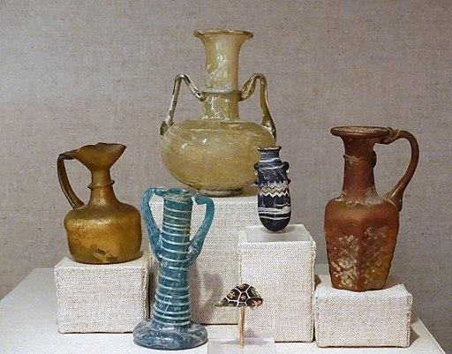
Το 587 μ.Χ. ο Varahamihira από την Ινδία περιέγραψε ένα μαγικό τετράγωνο που βοηθούσε στην κατασκευή αρωμάτων. Κάθε κελί στο τετράγωνο αναπαριστά ένα διαφορετικό υλικό και κάθε αριθμός δίνει την αναλογία του πρέπει να έχει το υλικό αυτό. Προσθέτοντας τους όγκους των τεσσάρων υλικών σε κάθε γραμμή, στήλη ή διαγώνιο, προκύπτει ένα διαφορετικό άρωμα.
2 | 3 | 5 | 8
5 | 8 | 2 | 3
4 | 1 | 7 | 6
7 | 6 | 4 | 1
Ποιος θα είναι ο όγκος κάθε αρώματος;

Slide 37
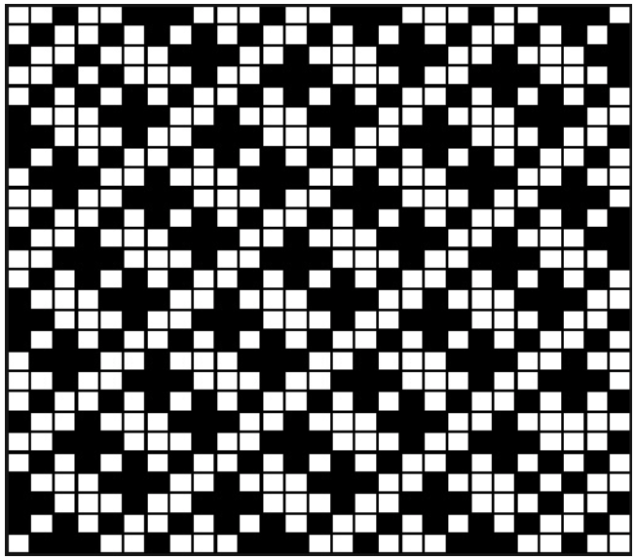
Εδώ είναι ένα 27x27 Μαγικό Τετράγωνο, όπου τα τετράγωνα των άρτιων αριθμών έχουν χρωματιστεί μαύρα. Ποια μοτίβα παρατηρείτε να έχουν σχηματιστεί;
Notes:
Browne’s square digital root.

Slide 38
Αυτό το μοτίβο δημιουργήθηκε σε αυτό το Μαγικό Τετράγωνο ξεκινώντας από την πάνω αριστερή γωνία και χρωματίζοντας κίτρινα τα κελιά που βρίσκονται στην σωστή αύξουσα αριθμητική ακολουθία (π.χ. 1, 4, 5, 8 κλπ.). Τα κελιά με αριθμούς που βρίσκονται σε αύξουσα αριθμητική ακολουθία ξεκινώντας από την κάτω δεξιά γωνία (π.χ. 2, 3, 6, 7 κλπ.) χρωματίζονται μοβ. Δοκιμάστε αυτή τη μέθοδο στα δύο αχρωμάτιστα 4x4 Μαγικά Τετράγωνα!
1 | 15 | 14 | 4
12 | 6 | 7 | 9
8 | 10 | 11 | 5
13 | 3 | 2 | 16
16 | 2 | 3 | 13
5 | 11 | 10 | 8
9 | 7 | 6 | 12
4 | 14 | 15 | 1
1 | 63 | 62 | 4 | 5 | 59 | 58 | 8
56 | 10 | 11 | 53 | 52 | 14 | 15 | 49
48 | 18 | 19 | 45 | 44 | 22 | 23 | 41
25 | 39 | 38 | 28 | 29 | 35 | 34 | 32
33 | 31 | 30 | 36 | 37 | 27 | 26 | 40
24 | 42 | 43 | 21 | 20 | 46 | 47 | 17
16 | 50 | 51 | 13 | 12 | 54 | 55 | 9
57 | 7 | 6 | 60 | 61 | 3 | 2 | 64
Notes:
Η μέθοδος Carus

Slide 39
Τώρα προσπαθήστε να κάνετε το ίδιο σε αυτό το 8x8 Μαγικό Τετράγωνο.
1 | 63 | 3 | 61 | 60 | 6 | 58 | 8
56 | 55 | 11 | 12 | 13 | 14 | 50 | 49
17 | 18 | 46 | 45 | 44 | 43 | 23 | 24
40 | 26 | 38 | 28 | 29 | 35 | 31 | 33
32 | 34 | 30 | 36 | 37 | 27 | 39 | 25
41 | 42 | 22 | 21 | 20 | 19 | 47 | 48
16 | 15 | 51 | 52 | 53 | 54 | 10 | 9
57 | 7 | 59 | 5 | 4 | 62 | 2 | 64
1 | 63 | 3 | 61 | 60 | 6 | 58 | 8
56 | 55 | 11 | 12 | 13 | 14 | 50 | 49
17 | 18 | 46 | 45 | 44 | 43 | 23 | 24
40 | 26 | 38 | 28 | 29 | 35 | 31 | 33
32 | 34 | 30 | 36 | 37 | 27 | 39 | 25
41 | 42 | 22 | 21 | 20 | 19 | 47 | 48
16 | 15 | 51 | 52 | 53 | 54 | 10 | 9
57 | 7 | 59 | 5 | 4 | 62 | 2 | 64

Slide 40
Τώρα προσπαθήστε να κάνετε το ίδιο με αυτά τα 6x6 Μαγικά Τετράγωνα. Αυτή τη φορά θα χρειαστείτε τέσσερα διαφορετικά χρώματα και να βρείτε αριθμούς που αυξάνονται ξεκινώντας από κάθε μία από τις τέσσερις γωνίες των τετραγώνων.
6 | 32 | 3 | 34 | 35 | 1
7 | 11 | 27 | 28 | 8 | 30
19 | 14 | 16 | 15 | 23 | 24
18 | 20 | 22 | 21 | 17 | 13
25 | 29 | 10 | 9 | 26 | 12
36 | 5 | 33 | 4 | 2 | 31
6 | 32 | 3 | 34 | 35 | 1
7 | 11 | 27 | 28 | 8 | 30
19 | 14 | 16 | 15 | 23 | 24
18 | 20 | 22 | 21 | 17 | 13
25 | 29 | 10 | 9 | 26 | 12
36 | 5 | 33 | 4 | 2 | 31
1 | 5 | 33 | 34 | 32 | 6
30 | 8 | 28 | 9 | 11 | 25
18 | 23 | 15 | 16 | 20 | 19
24 | 14 | 21 | 22 | 17 | 13
7 | 26 | 10 | 27 | 29 | 12
31 | 35 | 4 | 3 | 2 | 36
1 | 5 | 33 | 34 | 32 | 6
30 | 8 | 28 | 9 | 11 | 25
18 | 23 | 15 | 16 | 20 | 19
24 | 14 | 21 | 22 | 17 | 13
7 | 26 | 10 | 27 | 29 | 12
31 | 35 | 4 | 3 | 2 | 36

Slide 41
Άλλα μοτίβα δημιουργούνται όταν ο αριθμός στο κέντρο ενός Μαγικού Τετραγώνου (με περιττού πλήθους γραμμές και στήλες) μειώνεται και γίνεται 0 (όπως είχε γίνει και στο Μαγικό Τετράγωνο Luo Shu στη διαφάνεια 6). Αφαιρούμε την ίδια ποσότητα από όλους τους αριθμούς στο τετράγωνο. Τι παρατηρείτε;
-9 | 12 | 5 | -2 | -6
1 | 7 | -11 | 4 | -1
-8 | -3 | 0 | 3 | 8
10 | -4 | 11 | -7 | -10
6 | -12 | -5 | 2 | 9
Το μοτίβο είναι λίγο διαφορετικό αν δημιουργηθούν ζευγάρια αντιθέτων σε ένα Μαγικό Τετράγωνο με άρτιου πλήθους γραμμές και στήλες.
Τι παρατηρείτε;
1 | -3 | 11 | -9
-5 | 7 | -15 | 13
-11 | 9 | -1 | 3
15 | -13 | 5 | -7

Slide 42
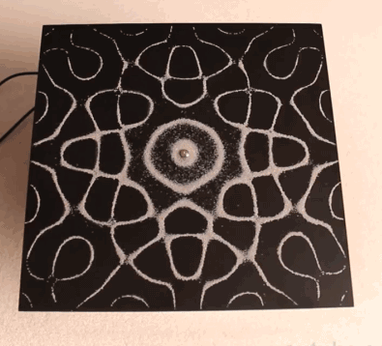
Δείτε αυτό το βίντεο για τα μοτίβα αντήχησης (resonance patterns)
https://www.youtube.com/watch?v=hIgmiDnmVdU
Notes:
3 μικρά βίντεο Chladni Patterns

Slide 43
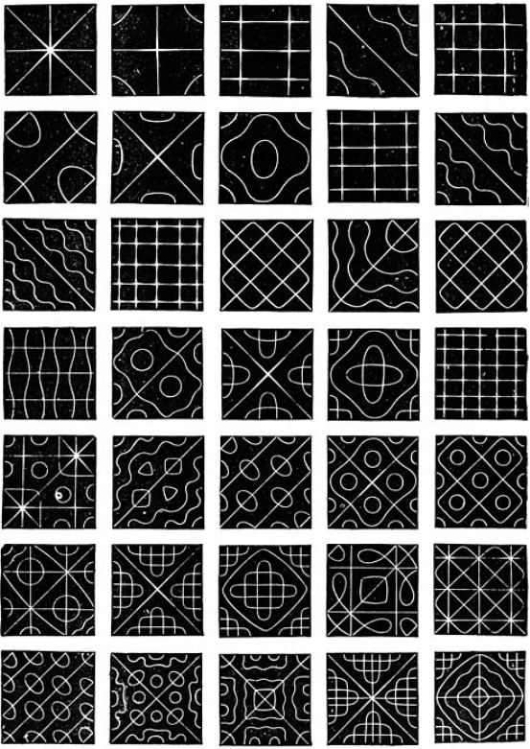
Μπορείτε να βρείτε ομοιότητες ανάμεσα σε κάποιο από τα Μαγικά Τετράγωνα και στα μεταλλικά πιάτα των μοτίβων αντήχησης;
1 | 63 | 62 | 4 | 5 | 59 | 58 | 8
56 | 10 | 11 | 53 | 52 | 14 | 15 | 49
48 | 18 | 19 | 45 | 44 | 22 | 23 | 41
25 | 39 | 38 | 28 | 29 | 35 | 34 | 32
33 | 31 | 30 | 36 | 37 | 27 | 26 | 40
24 | 42 | 43 | 21 | 20 | 46 | 47 | 17
16 | 50 | 51 | 13 | 12 | 54 | 55 | 9
57 | 7 | 6 | 60 | 61 | 3 | 2 | 64
-9 | 12 | 5 | -2 | -6
1 | 7 | -11 | 4 | -1
-8 | -3 | 0 | 3 | 8
10 | -4 | 11 | -7 | -10
6 | -12 | -5 | 2 | 9
6 | 32 | 3 | 34 | 35 | 1
7 | 11 | 27 | 28 | 8 | 30
19 | 14 | 16 | 15 | 23 | 24
18 | 20 | 22 | 21 | 17 | 13
25 | 29 | 10 | 9 | 26 | 12
36 | 5 | 33 | 4 | 2 | 31
1 | -3 | 11 | -9
-5 | 7 | -15 | 13
-11 | 9 | -1 | 3
15 | -13 | 5 | -7
1 | 63 | 3 | 61 | 60 | 6 | 58 | 8
56 | 55 | 11 | 12 | 13 | 14 | 50 | 49
17 | 18 | 46 | 45 | 44 | 43 | 23 | 24
40 | 26 | 38 | 28 | 29 | 35 | 31 | 33
32 | 34 | 30 | 36 | 37 | 27 | 39 | 25
41 | 42 | 22 | 21 | 20 | 19 | 47 | 48
16 | 15 | 51 | 52 | 53 | 54 | 10 | 9
57 | 7 | 59 | 5 | 4 | 62 | 2 | 64
Notes:
Βασισμένο στη έργο του Dr Paul Carus (c 1912)

Slide 44
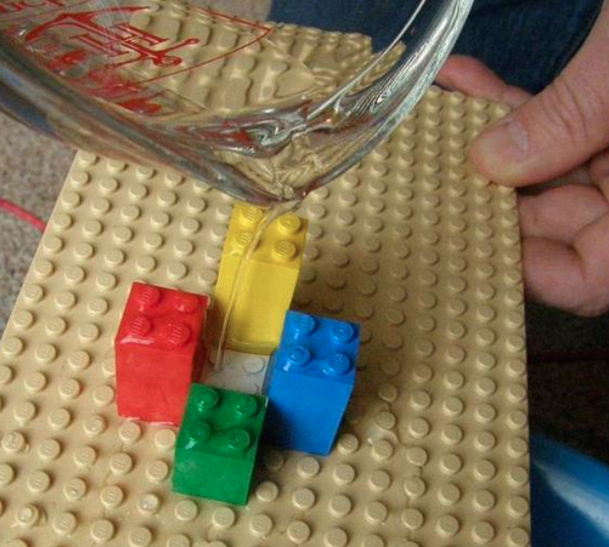
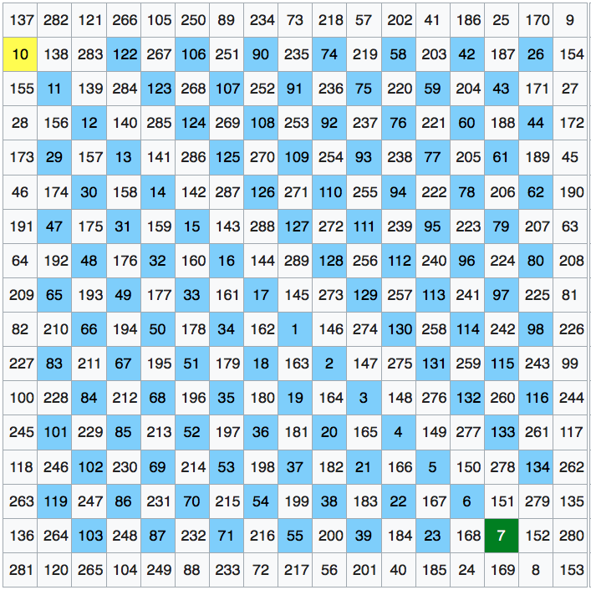
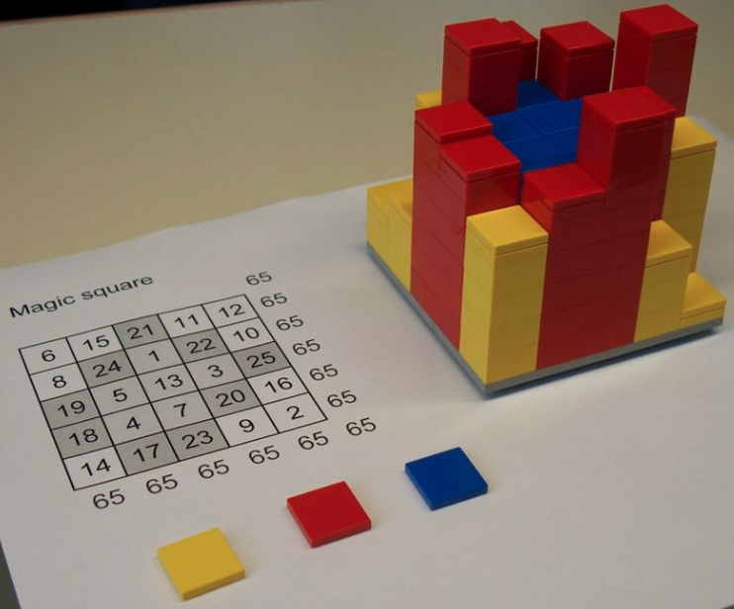
Αν ένα Μαγικό Τετράγωνο κατασκευαστεί με τουβλάκια Lego, με το ύψος τους να είναι ανάλογο των αριθμών του τετραγώνου, και τοποθετηθεί νερό πάνω σε αυτά, τι πιστεύετε πως θα συμβεί;
Κάποια Μαγικά Τετράγωνα, όπως αυτό της δεύτερης εικόνας, μπορούν να συγκρατήσουν πολύ νερό.
Αν το Μαγικό Τετράγωνο κατασκευαστεί όπως το τετράγωνο Luo Shu, αλλά μεγαλύτερο, θα περιέχει τις περισσότερες λιμνούλες. Θα οδηγήσει σε μεγάλη εξάπλωση του νερού. Πιθανών αν εφαρμοζόταν αυτό σε ένα τοπίο να οδηγούσε σε λιγότερες πλημμύρες, όπως ίσως το μήνυμα που έφερε η χελώνα στην αρχική ιστορία.

Slide 45
Βίντεο – έναυσμα για δράσεις Φιλοσοφίας με Παιδιά (P4C): https://www.youtube.com/watch?v=Y8SA0gtSBNs Οι άνθρωποι συνεχίζουν να προσπαθούν να καταλάβουν τα Μαγικά Τετράγωνα. Αυτό το βίντεο δείχνει κάποια μοτίβα που έχουν δημιουργηθεί από το Μαγικό Τετράγωνο Luo Shu χρησιμοποιώντας τρισδιάστατα γραφικά. Καθώς το βλέπετε, σκεφτείτε τι έχετε μάθει για τα Μαγικά Τετράγωνα και προσπαθήστε να δημιουργήσετε κάποια φιλοσοφικά ερωτήματα.

Slide 46
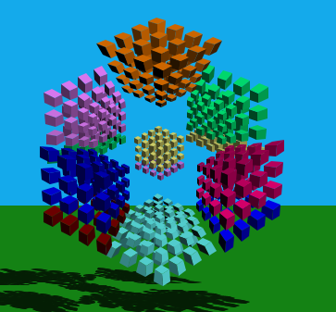
Επέκταση την μάθησης

Slide 47
Ένα «Γεωμαγικό» τετράγωνο βασισμένο στο Luo Shu (οι λύσεις βρίσκονται στις γραμμές στα δεξιά). Μπορείτε να λύσετε τις στήλες και τις διαγώνιους;
Notes:
Το Γεωμαγικό Τετράγωνο Lee Sallows που είναι βασισμένο στο Luo Shu, είναι κατασκευασμένο με πολυόμινα (polyominoes) εύρους 1 – 9 με τρεις λύσεις στην δεξιά πλευρά (όπου σε κάθε μία λείπει ένα κομμάτι). Οι μαθητές μπορεί να παρατηρήσουν ότι τα μικρότερα τιρκουάζ κομμάτια βρίσκονται σε συμφωνία με τα τρία μεγαλύτερα στη διαφάνεια 6.

Slide 48
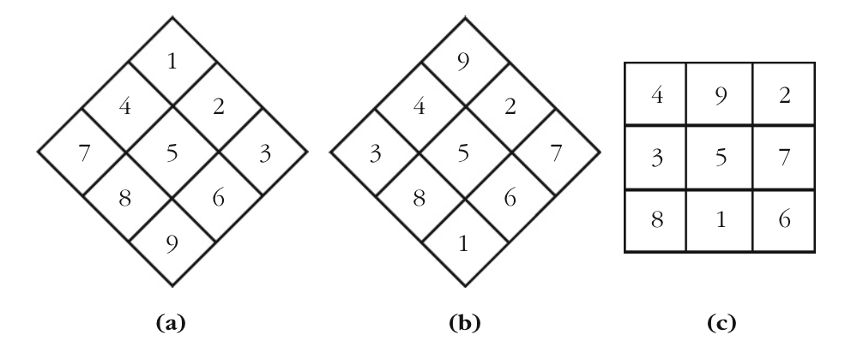
Ένας γρήγορος τρόπος κατασκευής τετραγώνων Luo Shu

Slide 49
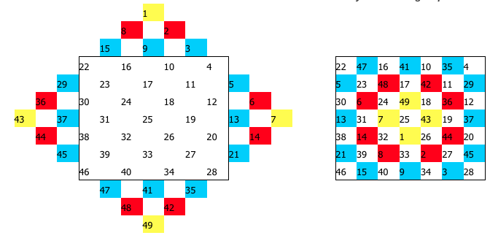
Η μέθοδος κατασκευής μεγαλύτερων Μαγικών Τετραγώνων (περιττού πλήθους γραμμών και στηλών).

Slide 50
Η φόρμουλα για τον Μαγικό Αριθμό (Μαγική Σταθερά) ενός Μαγικού Τετραγώνου
Όπου:
M = η Μαγική Σταθερά
n = η τάξη του Μαγικού Τετραγώνου (πλήθος γραμμών και στηλών)
n² = ο συνολικός αριθμός των κελιών (και των αριθμών) στο Μαγικό Τετράγωνο
M = n(n² + 1)/2
Παράδειγμα: Μαγικό Τετράγωνο Luo Shu:
M = 3(9 + 1) = 10/2 = 5

Slide 51
Except where otherwise noted, this work is licensed under the Creative Commons Attribution 4.0 International License. To view a copy of this license, visit http://creativecommons.org/licenses/by/4.0/

